Slide 1
EXPRESSIEF TALENT
LES 4
MODULE A
Basistechniek activiteiten

Slide 2
WAT GAAN WE DOEN VANDAAG?: - welkom / opstart vd les - terugblik naar vorige week - basistechnieken bespreken - huiswerkopdracht

Slide 3
Lesdoelen: - je hebt kennis gemaakt met het begrip basistechniek activiteiten - je kent meerdere creatieve technieken -je kan EEN CREATIEVE TECHNIEK TOEPASSEN IN EEN EIGEN ONTWERP

Slide 4
Terugbllik naar de opdracht van vorige week: hoe vonden jullie het groninger museum? Hoe was het om dit online te doen?

Slide 5
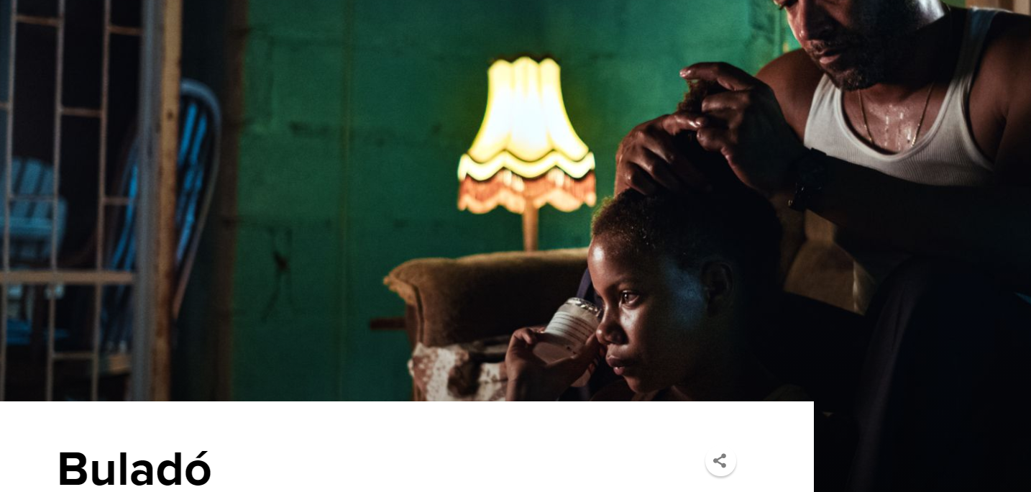
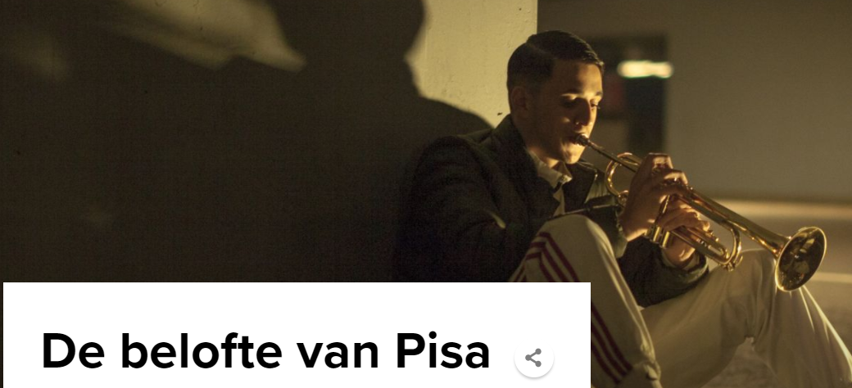
NEDERLANDS FILM FESTIVAL

Slide 6
Welke creatieve technieken zijn er?
BRON: THEMA 13 – BASISTECHNIEKEN VOOR ACTIVEITEN (vanaf blz 249)
Notes:
Klei-technieken, Druktechnieken, muziek producen,

Slide 7
Welke creatieve technieken zijn er?
BRON: THEMA 13 – BASISTECHNIEKEN VOOR ACTIVEITEN (vanaf blz 249)
- TEKENEN & SCHILDEREN
- HOUTBEWERKING
-TEXTIELE WERKVORMEN
-DIGITALE FOTOGRAFIE
-WELKE TECHNIEKEN KUNNEN HIERBIJ NAAR JULLIE IDEE?
Notes:
Klei-technieken, Druktechnieken, muziek producen,

Slide 8
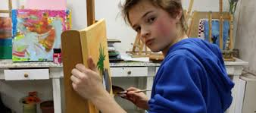
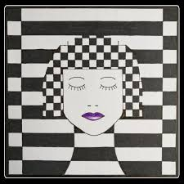
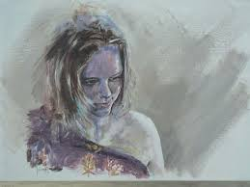
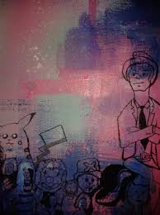
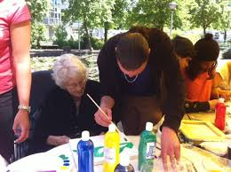
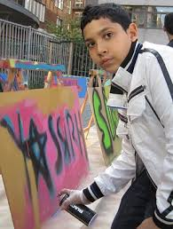
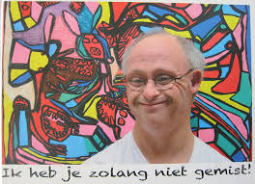
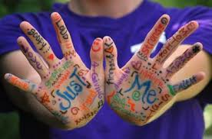
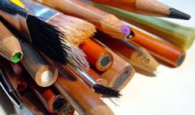
Tekenen & schilderen

Slide 9
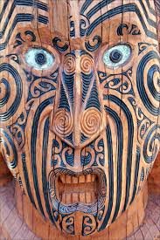
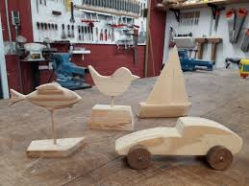
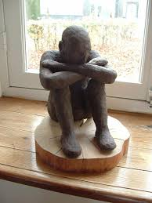
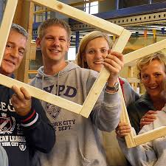
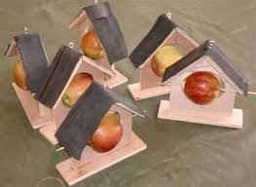
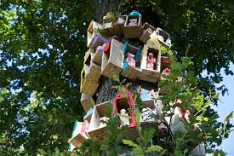
houtbewerking
Notes:
Houten kastjes met thema’s, vogelhokjes, beelden van hout, knutselen, framen, speelgoed maken

Slide 10
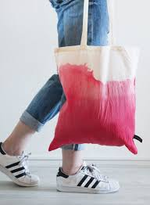
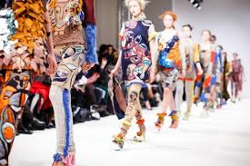
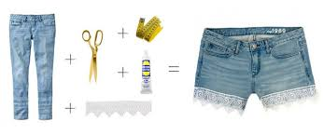
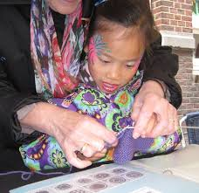
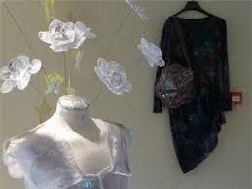
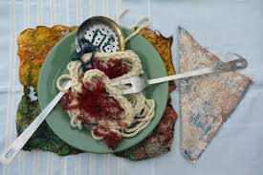
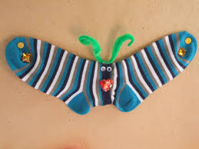
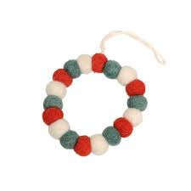
Textiele werkvormen
Notes:
Bewerkingstechnieken zoals verven en bleken van kleding, naaitechnieken, vilten, weven, beschilderen, stempelen, modeshows organiseren,

Slide 11
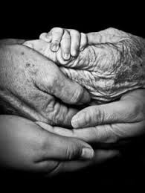
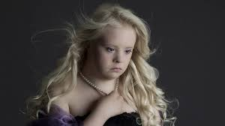
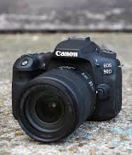
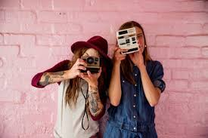
Digitale fotografie
.
Notes:
Levensboeken – Fotoreportages gemaakt door jongeren zelf – foto’s van emoties gebruiken in gesprekken – mensen een podium geven, denk aan joram krol die thuis- en daklozen fotografeert, instructie boeken maken bijv een kookboek

Slide 12
opdracht in de les: ONTWERP JE EIGEN MONDKAPJE (combi tussen tekenen en textiele werkvorm) In de les schets/teken je in je art journal 3 verschillende mondkapjes en 1 daarvan kies je uit om te laten zien aan het eind van de les +

Slide 13
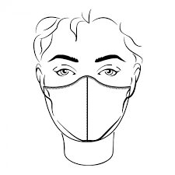
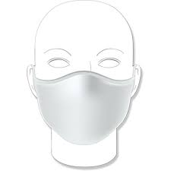
Ontwerp je eigen mondkapje (zie wiki extl)

Slide 14
Tot volgende week! Dan gaan we aan de slag met sport en spel

Slide 15
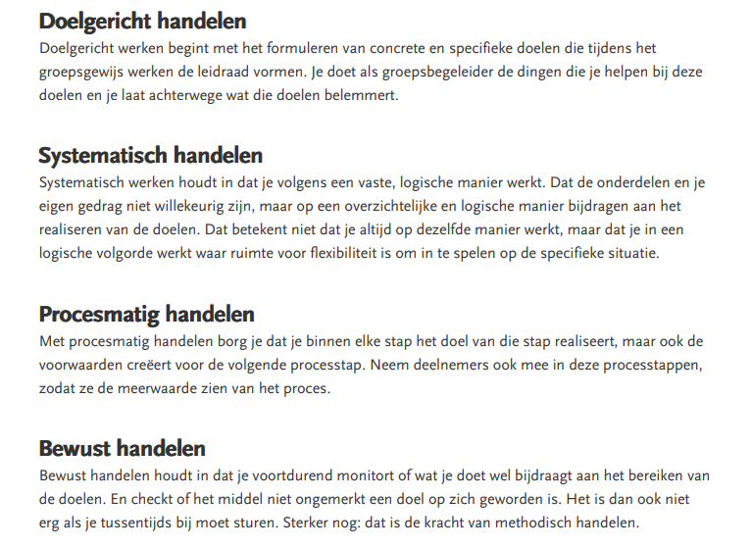
Methodisch handelen:

Slide 16
Methodisch handelen bij creatieve activiteiten 3-fasen model:
Fase 1: de voorbereiding
Fase 2: de uitvoering
Fase 3: de evaluatie

Slide 17
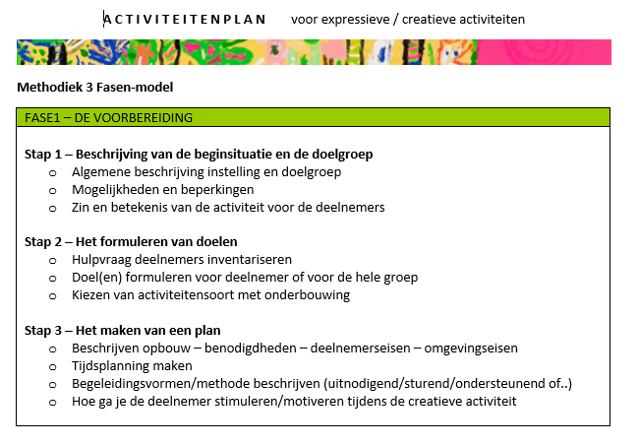
Fase 1: de voorbereiding

Slide 18
de huiswerkopdracht van deze is: ga aan de slag met fase 1 en beschrijf: -de instelling en doelgroep (=stap 1) -welke creatieve activiteiten zijn allemaal mogelijk en schrijf deze op(minimaal 10 activiteiten). Houd hierbij rekening met beperkingen & Mogelijkheden

